Slide 2
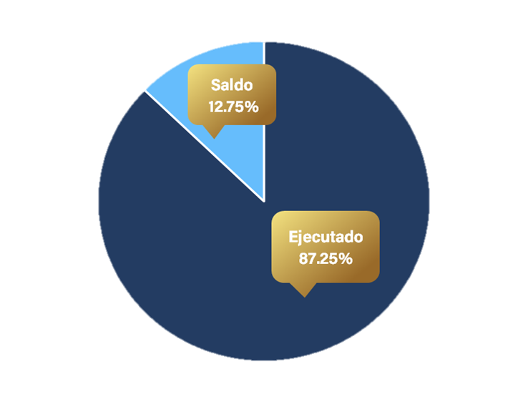
Ejecución del Presupuesto
General del Estado
Porcentaje de Ejecución Presupuestaria
Al Tercer cuatrimestre
Ejercicio Fiscal 2023
Se ejecutaron
Q.114,403,241.82 quedando un saldo de
Q. 16,724,758.18 millones

Slide 3
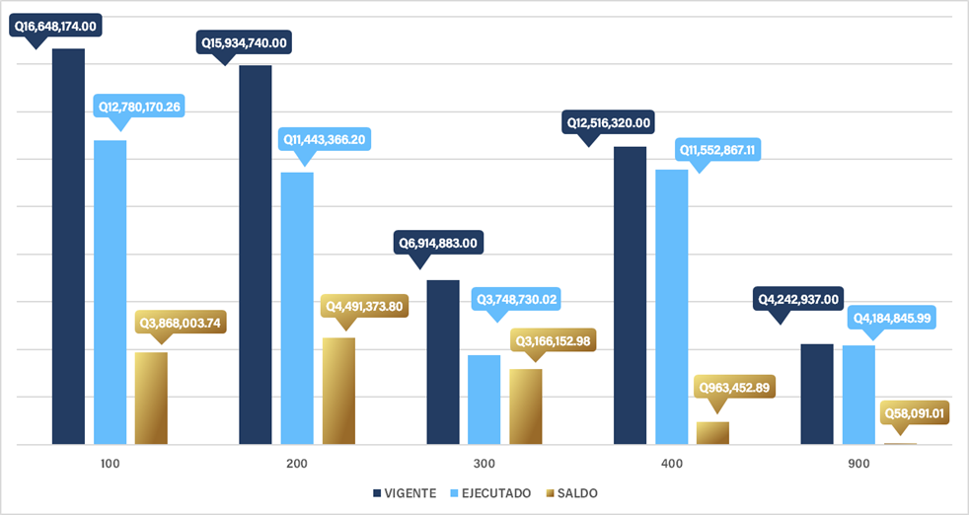
Ejecución del Presupuesto
General del Estado
Ejecución Presupuestaria por grupo de gasto
Al Tercer cuatrimestre
Ejercicio Fiscal 2023
El grupo de gastos 900 fue el grupo con mayor ejecución presupuestaria con un porcentaje de 98.63%, seguido por el grupo 400 con 92.30% de ejecución.

Slide 4
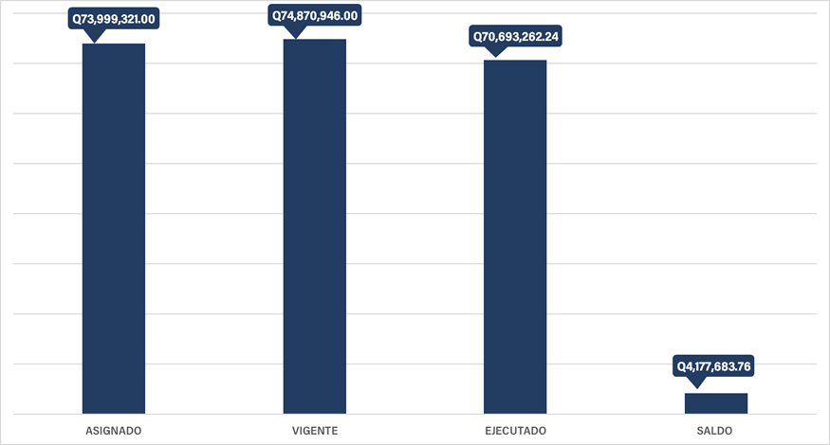
Ejecución del Presupuesto
General del Estado
Ejecución Presupuestaria por grupo de gasto de servicios personales (grupo 0)
Al Tercer cuatrimestre
Ejercicio Fiscal 2023
Se ejecutó el 94.42% del monto vigente, lo cual equivale a Q. 70,693,262.24., quedando un saldo de Q. 4,177,689.78 (5.58%).

Slide 5
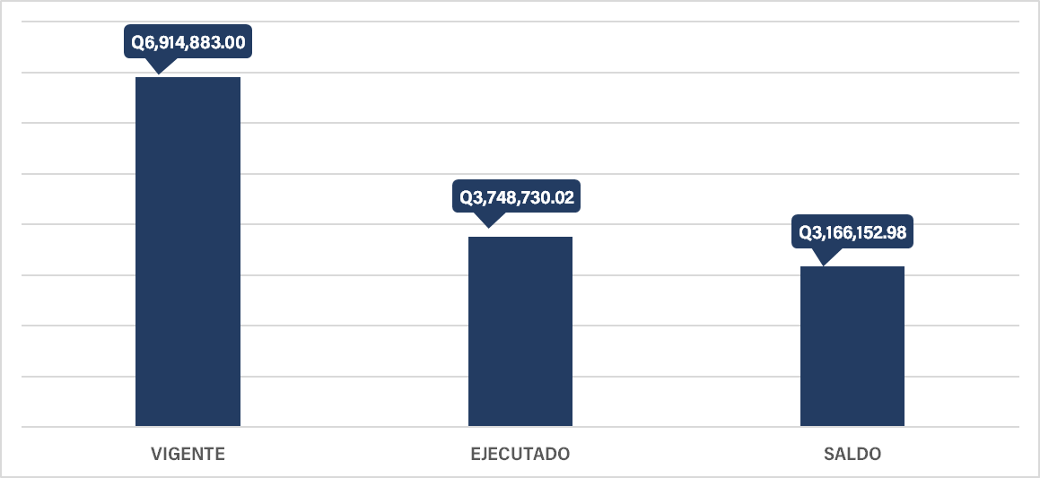
Ejecución del Presupuesto
General del Estado
Ejecución Presupuestaria por inversión en general.
Al Tercer cuatrimestre
Ejercicio Fiscal 2023
Se ejecuto el 52.78% del presupuesto, siendo un monto de Q. 3,748,730.02, esto se utilizo específicamente en equipo de cómputo y otras maquinarias y equipo. Quedando un saldo de Q. 3,166,152.98

Slide 6
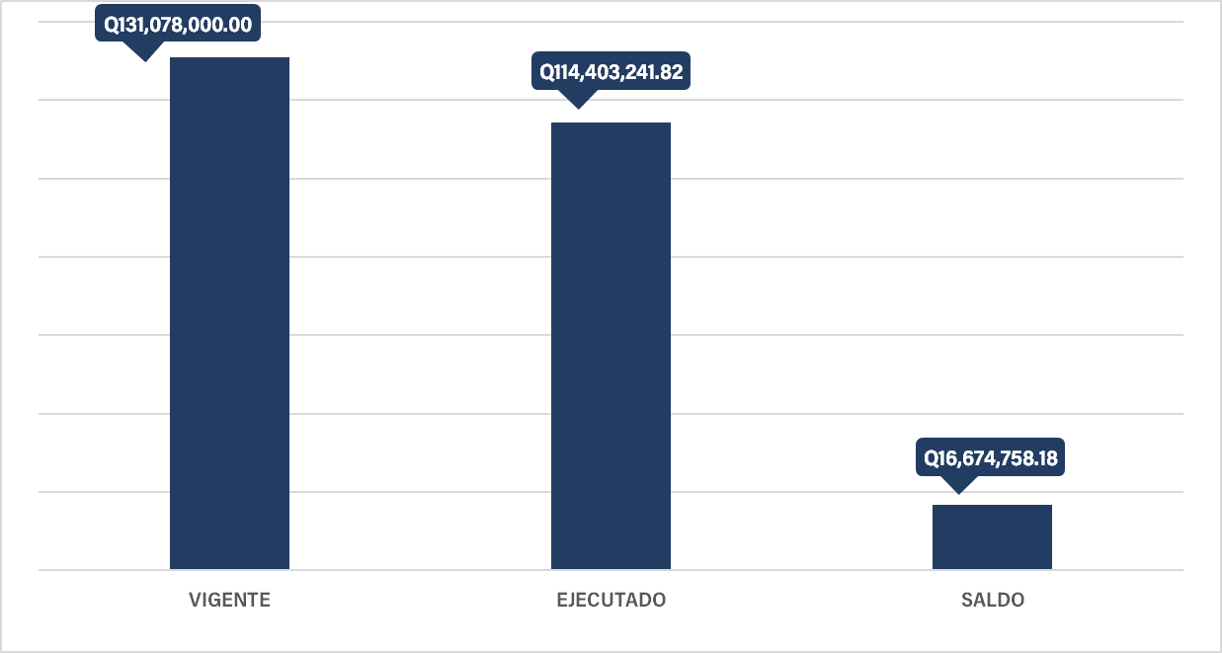
Ejecución del Presupuesto
General del Estado
Ejecución Presupuestaria por finalidad.
Al Tercer cuatrimestre
Ejercicio Fiscal 2023
CONAP, cuenta con la finalidad “Protección Ambiental”
Se ejecuto un monto de Q. 114,4.3,241.82, siendo el 87.25% del presupuesto vigente para esta finalidad.

Slide 7
Consolidado de Logros
Al Tercer cuatrimestre
Ejercicio Fiscal 2023
El CONAP aumentó 56.39 hectáreas de áreas protegidas en el país, por medio de la inscripción de dos nuevas áreas protegidas, siendo estas: La Tacita, ubicada en Sacatepéquez y Saquiche, ubicada en Sololá.
INGUAT otorgó a la Reserva Protectora de Manantiales Cerro San Gil, al Parque Nacional Naciones Unidas y al Biotopo Protegido El Quetzal, el Distintivo de Calidad y Sostenibilidad Turística, “Sello Q-Verde”, logrando obtener el nivel Básico.
El CONAP por medio de sus esfuerzos de conservación enfocados en las tortugas marinas, recolectó 425,929 huevos, de los cuales 261,569 neonatos fueron liberados a su hábitat natural
CONAP otorgo un total de 2,083 marchamos blancos para árboles de Pinabete y 300 marchamos negros para ramillas de Pinabete. Asimismo, decomiso 33 árboles de Pinabete y un total 1928 ramillas
El CONAP capacitó y sensibilizó a 2, 367 personas. Así mismo, 27 centros educativos de educación primaria fueron inscritos en el programa EDUCONAP.

